Slide 1
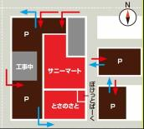
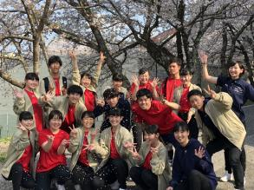
高知中央高等学校
ダンス部
♪日時：５月１１日（土）
１１：００～１１：３０
♪場所：とさのさと
ぽけっとぱーく
学生達のカッコいいダンスです♪
※雨天中止
たくさんのご来場
お待ちしてます☆
とさのさとＪＡファーマーズマーケット

